Slide 1

Universidad Dominicana O&M
Sección 0541
Base de Datos
Elibel Beltre Luna
21-EIIT-1-024

Slide 2

Historia
GuardaTexT fue fundada el 7 de agosto de 2021. Es una empresa de almacenamiento y distribución de materias primas para la elaboración de textiles.

Slide 3


Proporcionar los mejores servicios de almacenaje para satisfacer las necesidades de las grandes y pequeñas empresas textiles.
Ser la empresa líder en la solución de problemas de almacenamiento de materiales textiles utilizando nuestro software para optimizar la distribución y conservación de dichos productos.

Slide 4
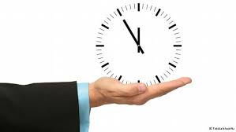
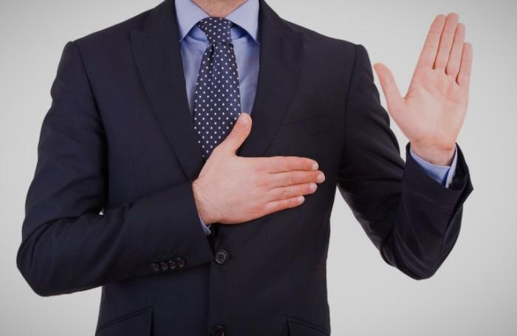


Valores
Puntualidad.
Honestidad.
Integridad.
Trabajo en equipo.

Slide 5
Objetivos.
Mejorar nuestro software hasta el punto de llegar a ser un sistema libre de errores capaz de ser utilizado no tan solo por nuestra empresa.
Abarcar el mercado de forma más general hasta el punto de poder crear nuestra propia línea de vestimenta.

Slide 6

¿Quiénes queremos ser?

Slide 7

Meta.
Producir nuestra propia materia prima, expandir nuestro negocio internacionalmente y crear una nueva línea de vestimenta.

Slide 8
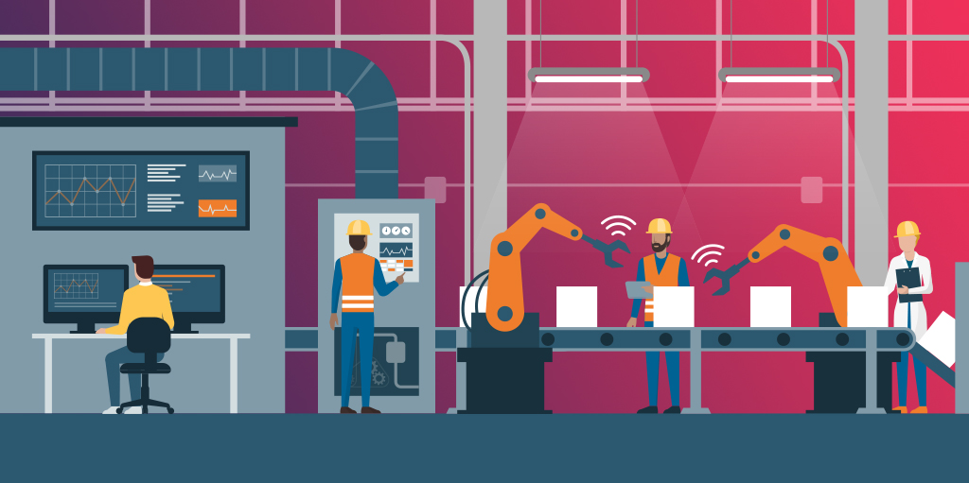
Sector escogido.

Slide 9


Razón de ser.

Slide 10

Objetivo del Marketing.
Diseñar un plan de marketing de servicios con el fin de lograr la mejora continua de la logística de nuestra empresa y aumentar la satisfacción de nuestros clientes.

Slide 11

¿Qué necesitas tú como comprador?

Slide 12
Servicio que ofrecemos.
Almacenamiento, cuidado, distribución de productos textiles y optimización de estos por medio del uso de base de datos.

Slide 13

Ventajas
Materia prima lista para su utilización.
Mejorará la organización de tu empresa.
Menos inversión y más ganancia.

Slide 14

Desventajas.
Mayor pérdida de dinero.
Altas probabilidades de utilizar hilos, telas y fibras en malas condiciones.
Pérdida de clientes.

Slide 15

Costo de adquisición.
Adquirir nuestro servicio tiene una inversión de 150 dólares mensuales, este incluye la tela que tú como cliente vas a utilizar y el envío a tú industria textil la cual se encargará de utilizarla sin darle ningún mantenimiento previo.

Slide 16
Costo de adquisición.

Slide 17
Retorno de inversión.

Slide 18

¿Qué yo te ofrezco?
Almacenamiento, cuidado, distribución de productos textiles y optimización de estos por medio del uso de base de datos.

Slide 19
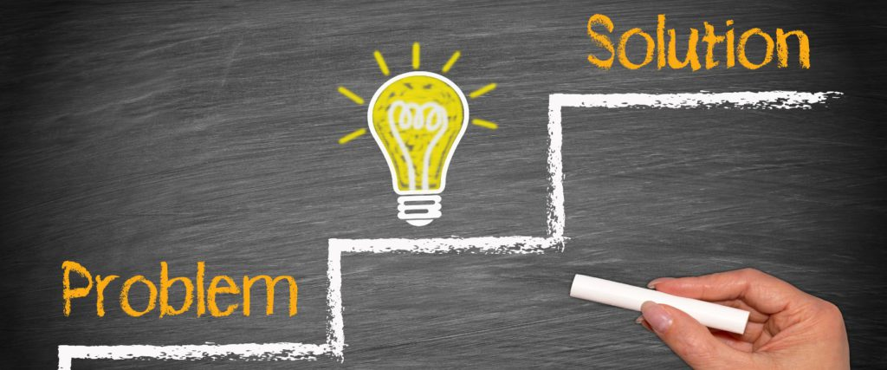
Solución a tú problema.

Slide 20
Demo…

